Slide 1
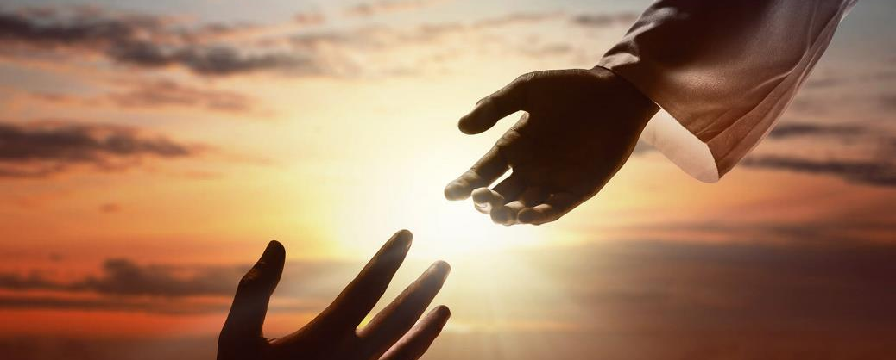
Les sacrements du pardon et de l’eucharistie
Notes:
Adapté de : http://opeco.ca/trousses/careme_2018/les_types_de_prieres.pdf

Slide 2
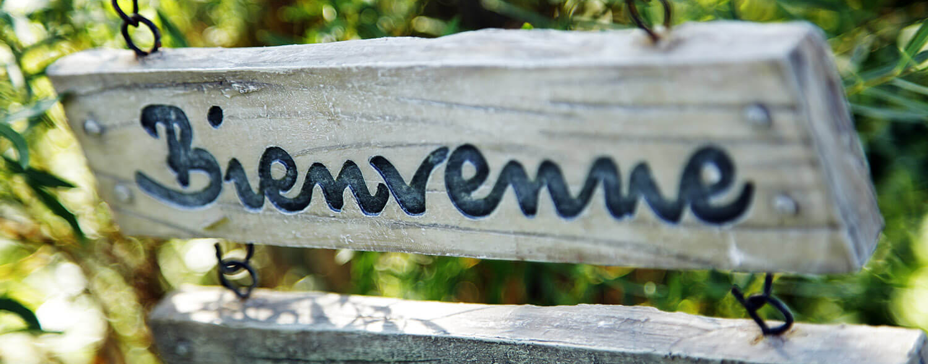
Mot de bienvenue

Slide 3
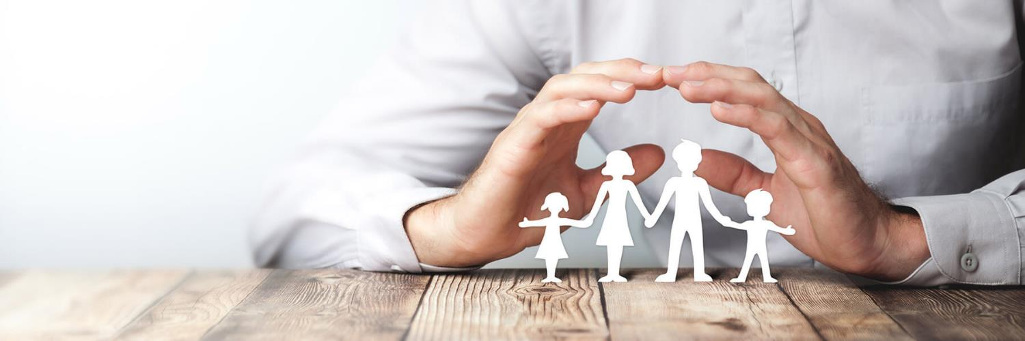
Être à l’écoute
« Laissez les enfants venir à moi » (Luc 18, 16).

Slide 4
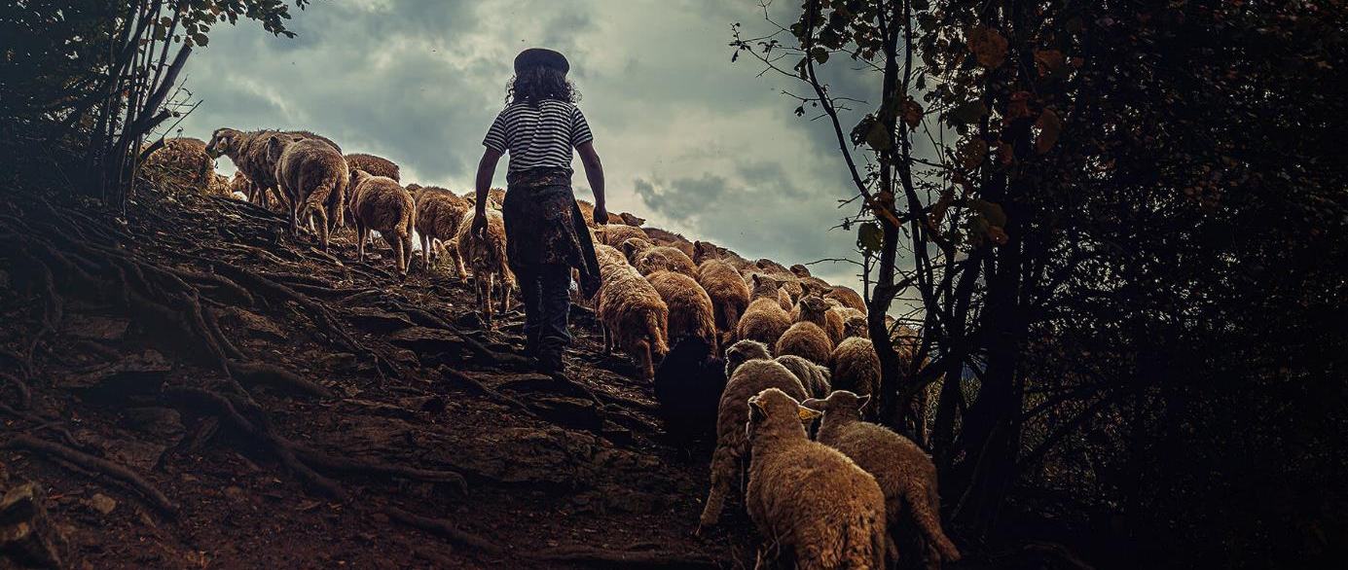
À l’époque de Jésus

Slide 5
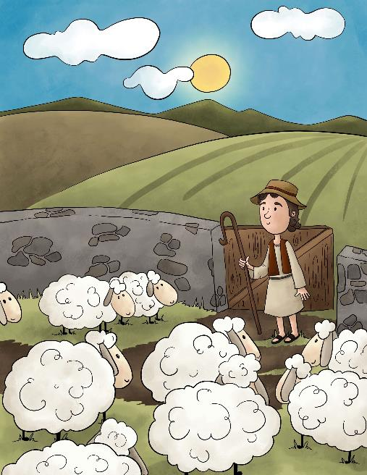

Le bon berger

Slide 6
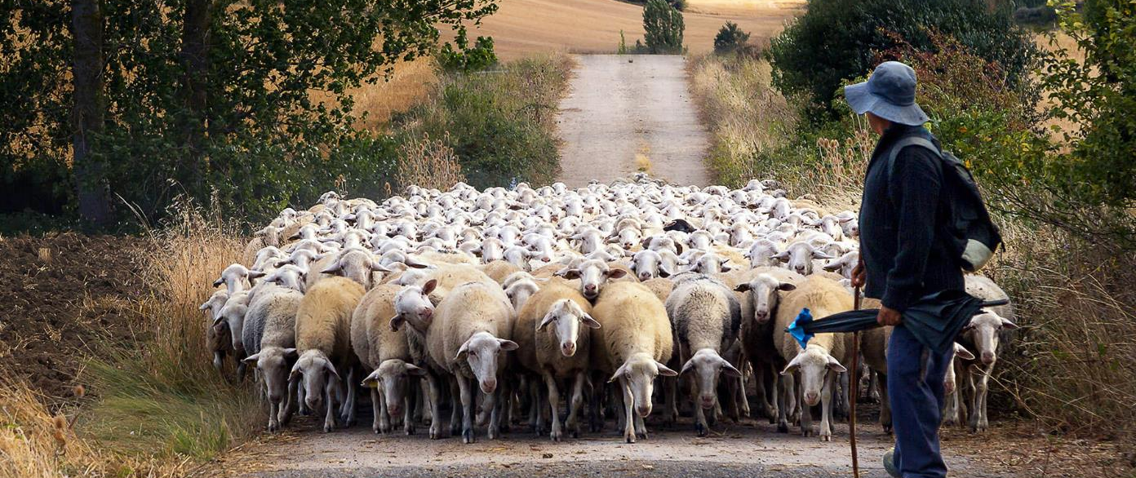
Le berger et ses moutons

Slide 7
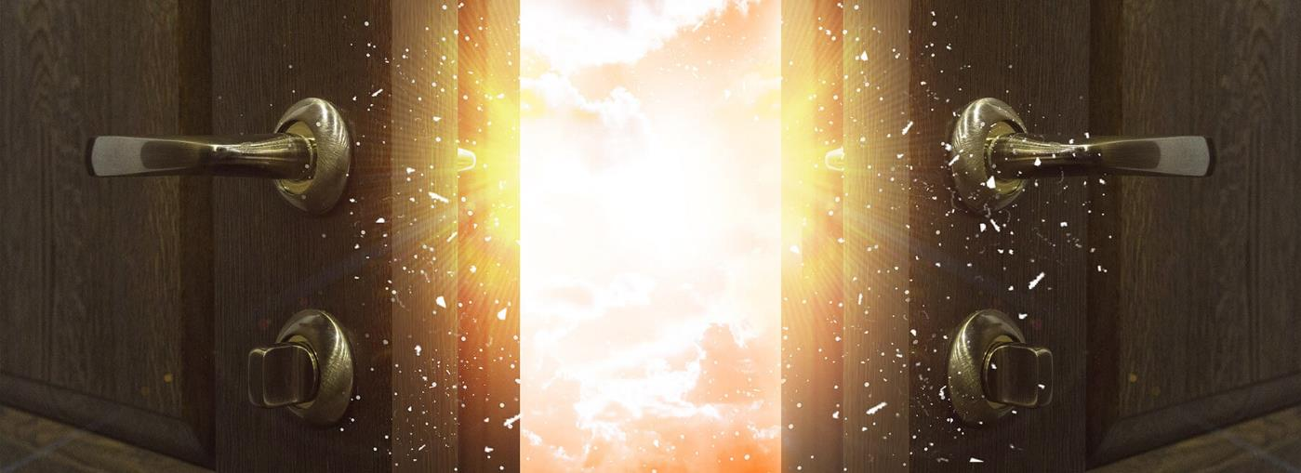
Le baptême

Slide 8
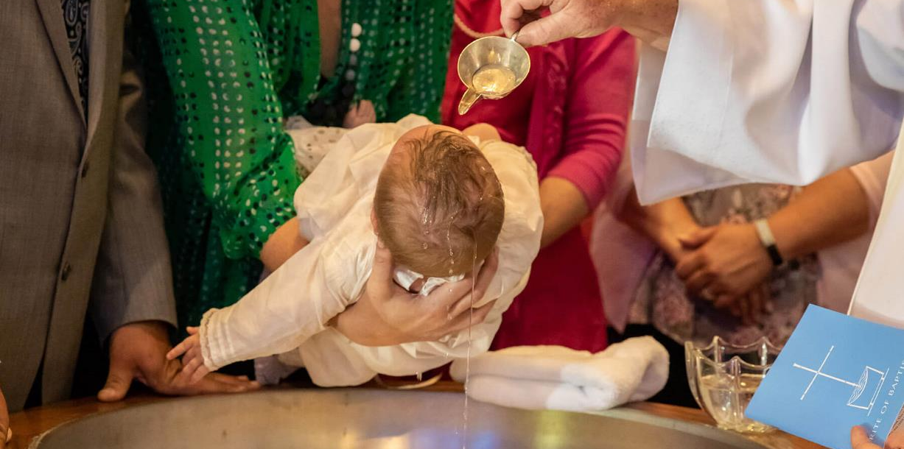
Les symboles du baptême

Slide 9
Prions ensemble
Seigneur,
Je suis ton enfant, je fais partie de ta famille.
Par mon baptême, tu me donnes la grâce de la vie nouvelle en toi.
Comme le bon berger, tu veilles sur moi.
Aide-moi à reconnaître ta voix et à préparer mon cœur pour vivre les sacrements du pardon et de la communion.
AMEN

Slide 10
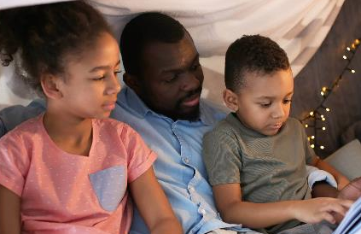
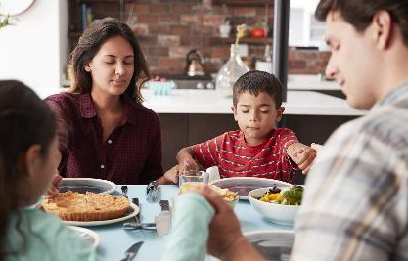
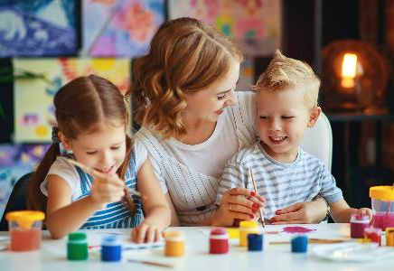
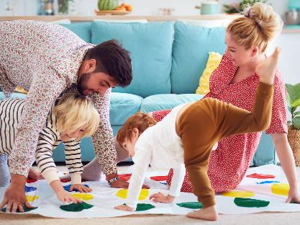
Cheminer avec Jésus

Slide 11
Parcours des sacrements du pardon et de l’eucharistie

Slide 12



Espace Famille
Notes:
MED: Ajouter le lien vers la page Espace Famille du site Web
Ajouter une capture d’écran de cette page sur la diapo. Celle-ci est à titre d’exemples.

Slide 13
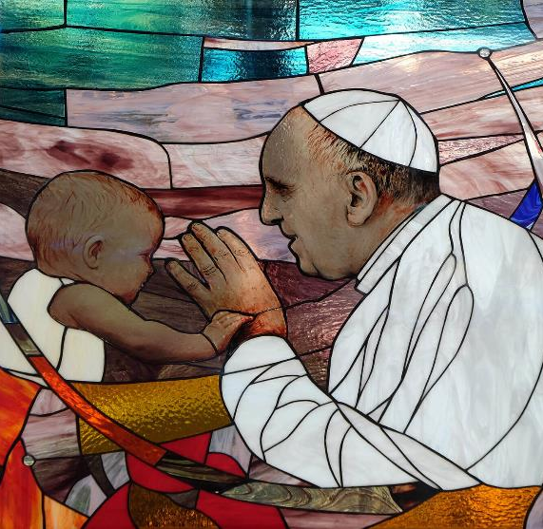
Rôle des parents
« Chers parents, aidez vos enfants à découvrir l’amour de Jésus ! Et cela vous rendra forts et courageux. Ne vous lassez pas de poser des questions et de parler de votre foi. Ne restez pas muets lorsque vos enfants vous pressent de questions, mais ayez toujours la force de transmettre la foi que vous avez vous-mêmes reçue de vos parents. Soyez un maillon de cette chaîne vivante, qui, de génération en génération, permet à l’Évangile d’être toujours présent dans nos familles, nos communautés et dans l’Église. »
(Pape François)

Slide 14
Avant notre prochaine rencontre
Consulter le parcours en ligne.
Faire l’activité « Souvenirs de mon baptême » qui vous a été remise.
Remettre une copie du certificat de baptême de votre enfant à la prochaine rencontre.
Les étapes 2 et 3 seront faites en salle de classe.
L’étape 4 se fera à l’église le _____ (date) à ____ (heure).
La célébration du sacrement du pardon aura lieu le _____ (date) à ____ (heure).

Slide 15

Période de questions

Slide 16

Chant de sortie
C’est Toi qui m’as façonné,
Mon nom Tu l’as prononcé
Et dans le feu baptisé
Aujourd’hui je me lèverai
Mon cœur est dans l’allégresse
En entendant Sa promesse
Je suis rempli de Sa grâce,
En Lui j’ai trouvé ma place
C’est un chant de liberté
qui dans mon cœur est monté
Enfant de Dieu ‘ai trouvé,
Ma véritable identité
Je suis enfant de Dieu et je suis bien béni.
Car si je fais sa volonté je vivrai avec lui.
Conduis-moi, marche avec moi sur le bon chemin;
Dis-moi Comment agir pour Le connaitre enfin

